Slide 1

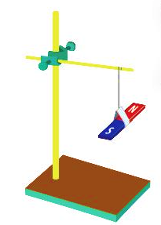

KHOA HỌC TỰ NHIÊN 7
Bài 20: TỪ TRƯỜNG TRÁI ĐẤT – SỬ DỤNG LA BÀN
"Vì sao nam châm khi treo tự do luôn chỉ hướng bắc - nam“?

Slide 2


Câu hỏi số 1: Ta có thể quan sát từ phổ của một nam châm bằng cách rải các
A. vụn sắt vào trong từ trường của nam châm.
B. vụn nhôm vào trong từ trường của nam châm.
C. vụn nhựa vào trong từ trường của nam châm.
D. vụn của bất kì vật liệu nào vào trong từ trường của nam châm.

Slide 3
Câu hỏi số 2 : Người ta dùng dụng cụ nào để nhận biết sự tồn tại của từ trường?
A. Nhiệt kế.
B. Đồng hồ.
C. Cân.
D. Kim nam châm có trục quay.

Slide 4
Câu hỏi số 3: Chiều của đường sức từ của một thanh nam châm cho ta biết
A. chiều của từ trường Trái Đất.
B. tên các từ cực của nam châm.
C. chiều chuyển động của thanh nam châm.
D. chiều quay của thanh nam châm khi treo vào sợi dây.

Slide 5

Câu hỏi số 4 : Đường sức từ của nam châm không có đặc điểm nào sau đây?
A. Các đường cong này nối từ cực này sang cực kia của thanh nam châm.
B. Dùng mạt sắt hay mạt nhôm
thì từ phổ đều có dạng như nhau.
C. Các mạt sắt xung quanh nam châm được sắp xếp thành những đường cong.
D. Các mạt sắt được sắp xếp dày hơn ở hai cực của nam châm.

Slide 6
Bài 20: TỪ TRƯỜNG TRÁI ĐẤT – SỬ DỤNG LA BÀN
1.TỪ TRƯỜNG CỦA TRÁI ĐẤT
Học sinh cùng quan sát đoạn video : https://youtu.be/hsI-_hiUyd8
Hoàn thành phiếu học tâp số 1.
Phiếu học tập số 1
Câu hỏi | Trả lời
Các hiện tượng chứng tỏ trái đất có từ trường ?
Trái đất có từ trường không ? Vì sao treo kim nam châm treo tự do lại quay về hướng Bắc Nam ?

Slide 7
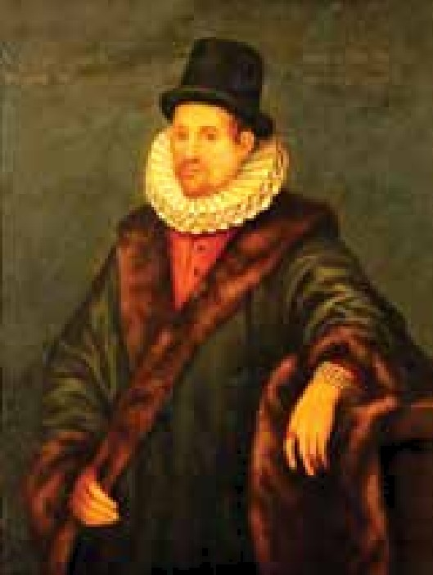

1.TỪ TRƯỜNG CỦA TRÁI ĐẤT
Năm 1600, William Gilbert (1544 — 1603) là một nhà khoa học người Anh cho rằng Trái Đất là một “thanh nam châm khổng lồ”.
Ngày nay, các nhà khoa hoc đã khẳng định sự tồn tại cùa từ trường Trái Đất.

Slide 8
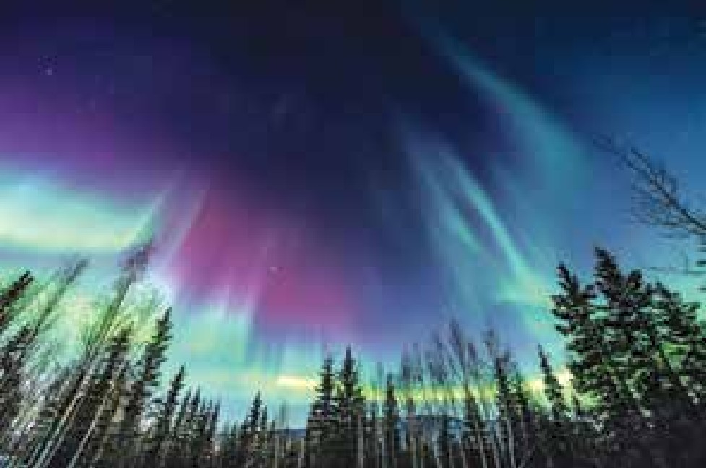
Em biết gì về hiện tượng cực quang?
Dòng các bức xạ mặt trời chịu tác dụng cùa từ trường Trái Đất nên bị lệch về phía hai địa cực. Các bức xạ này tương tác với khí quyển tao ra hiện tượng cực quang .
Cực Bắc
Cực Nam

Slide 9
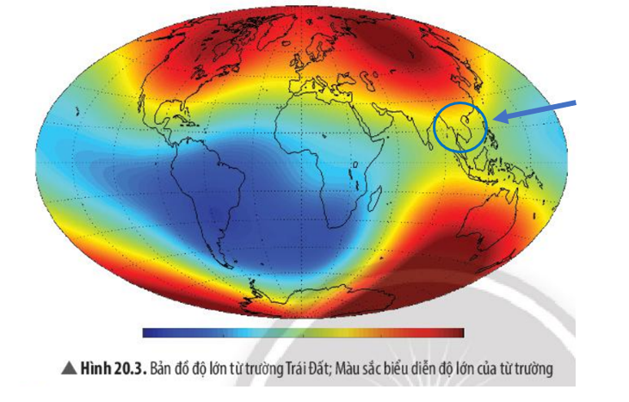
1.TỪ TRƯỜNG CỦA TRÁI ĐẤT
Trên Hình 20.3 trong SGK, độ mạnh của từ trường giảm dần theo thứ tự các màu sắc như sau: đỏ, vàng, lục, lam, lơ. Việt Nam nằm trong vùng có từ trường mạnh hay yếu?
Từ trường ở địa cực (màu đỏ) mạnh hơn từ trường ở vùng Xích đạo (màu xanh).
Từ đó suy ra Việt Nam nằm vùng từ trường trung bình (màu vàng).

Slide 10

Cực Bắc địa từ và cực Bắc địa lí có trùng nhau không?

Slide 11
2. Cực Bắc địa từ và cực Bắc địa lí
Hãy quan sát video và hình 20.4 trong SGK và thực hiện các yêu cầu.
Nhiệm vụ 1: Hãy quan sát và chỉ ra những điểm giống nhau giữa đường sức từ của Trái Đất và đường sức từ của một nam châm? Vẽ hình minh họa các đường sức từ của Trái Đất.
Nhiệm vụ 2: Trên hình vẽ minh họa đường sức từ của Trái Đất. Hãy xác định cực Bắc, cực Nam địa lí và cực Bắc, cực Nam địa từ. Từ đó đưa ra nhận xét vị trí tương đối của cực địa lí và cực địa từ? Chúng có trùng nhau hay không?

Slide 12
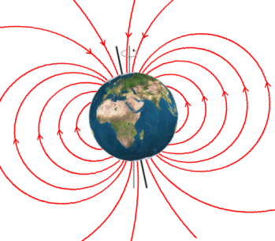
Nhiệm vụ 1: Hãy quan sát và chỉ ra những điểm giống nhau giữa đường sức từ của Trái Đất và đường sức từ của một nam châm? Vẽ hình minh họa các đường sức từ của Trái Đất.
Trả lời: Đường sức từ của Trái Đất và đường sức từ của nam châm đều dày ở hai cực và thưa ở giữa.

Slide 13
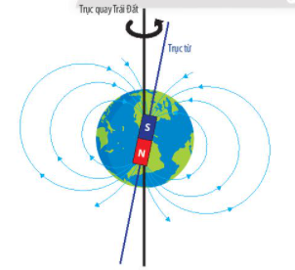
Nhiệm vụ 2: Trên hình vẽ minh họa đường sức từ của Trái Đất. Hãy xác định cực Bắc, cực Nam địa lí và cực Bắc, cực Nam địa từ. Từ đó đưa ra nhận xét vị trí tương đối của cực địa lí và cực địa từ. Chúng có trùng nhau hay không?
- Cực Bắc địa từ nằm gần với cực Nam địa lí, cực Nam địa từ nằm gần cực Bắc địa lí và các cực địa từ không trùng với cực địa lí.

Slide 14
2. Cực Bắc địa từ và cực Bắc địa lí
- Cực Bắc địa từ và cực Bắc địa lí không trùng nhau.

Slide 15

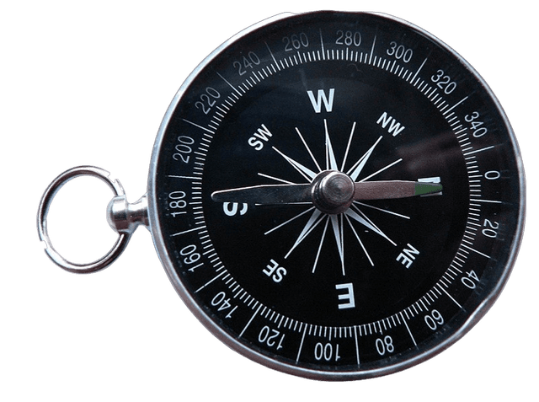
3. SỬ DỤNG LA BÀN ĐỂ TÌM HƯỚNG ĐỊA LÍ
Hãy nêu hiểu biết của em về la bàn?

Slide 16
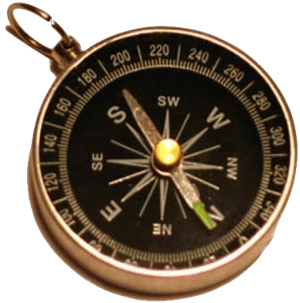
3. SỬ DỤNG LA BÀN ĐỂ TÌM HƯỚNG ĐỊA LÍ
La bàn: Hoạt động dựa theo từ trường của trái đất
Tác dụng: Dùng để xác định phương hướng trong không gian nhất định
Ứng dụng: Dùng trong các hoạt động đi biển, vào rừng, sa mạc, tàu thủy, tàu ngầm,…

Slide 17
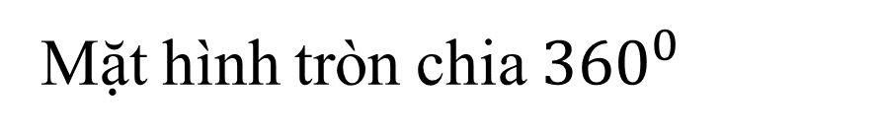
3. SỬ DỤNG LA BÀN ĐỂ TÌM HƯỚNG ĐỊA LÍ
Tìm hiểu cấu tạo của la bàn
Mặt hình tròn chia ${360}^{0}$
Kim nam châm có thể quay tự do trên trục
Kí hiệu chỉ hướng
Vỏ kim loại kèm mặt kính bảo vệ

Slide 18
3. SỬ DỤNG LA BÀN ĐỂ TÌM HƯỚNG ĐỊA LÍ
Tìm hiểu cấu tạo của la bàn
Các kí hiệu trên la bàn | Hướng
N | Bắc
NE | Đông Bắc
E | Đông
ES | Đông Nam
S | Nam
SW | Tây Nam
W | Tây
WN | Tây Bắc

Slide 19
3. SỬ DỤNG LA BÀN ĐỂ TÌM HƯỚNG ĐỊA LÍ
Xác định hướng địa lí của một đối tượng
Xác định các cực Nam (S) và cực Bắc (N) của kim la bàn. Các cực này thường có kí hiệu hoặc màu khác nhau để phân biệt.
Chọn một đối tượng mà ta cần xác định hướng địa lí (cửa lớp học, cổng trường, …)
Đặt la bàn trên mặt phẳng nằm ngang. Chờ cho kim la bàn đứng yên, xoay la bàn sao cho vạch 0 trùng với cực Bắc của kim nam châm.
Đọc giá trị của góc hợp bởi hướng đối tượng cần xác định và hướng Bắc trên la bàn
.

Slide 20
3. SỬ DỤNG LA BÀN ĐỂ TÌM HƯỚNG ĐỊA LÍ
Hoạt động nhóm:
Câu 1: Vì sao khi sử dụng la bàn, ta phải để xa nam châm hoặc các vật có từ tính?
Câu 2: Kim la bàn có chỉ đúng hướng bắc địa lí không? Vì sao?
Nhóm 1,2,3: Sử dụng la bàn xác định hướng cửa lớp?
Nhóm 4,5,6: Sử dụng la bàn xác định hướng ngồi học?

Slide 21
3. SỬ DỤNG LA BÀN ĐỂ TÌM HƯỚNG ĐỊA LÍ
Các nhóm trình bày câu trả lời:
Câu 1: Vì các vật có từ tính để gần la bàn sẽ hút hoặc đẩy kim la bàn làm lệch kết quả.
Câu 2: Kim la bàn chỉ theo hướng của đường sức từ tại địa phương ấy nên không chỉ đúng hướng bắc địa lí.

Slide 22
1. Vì sao có thể nói Trái Đất là một thanh nam châm khổng lồ?
LUYỆN TẬP
A. Vì Trái Đất hút tất cả các vật về phía nó.
B. Vì Trái Đất hút các vật bằng sắt thép mạnh hơn các vật làm bằng vật liệu khác.
C. Vì không gian bên trong và xung quanh Trái Đất tồn tại từ trường.
D. Vì trên bề mặt Trái Đất có nhiều mỏ đá nam châm.

Slide 23
2. Từ trường Trái Đất mạnh nhất ở:
LUYỆN TẬP
A. vùng xích đạo.
B. vùng địa cực.
C. vùng đại dương.
D. vùng có nhiều quặng sắt.

Slide 24
3. Phát biểu nào sau đây là đúng?
LUYỆN TẬP
A. Cực Bắc địa từ trùng với cực Nam địa lí.
B. Cực Bắc địa từ trùng với cực Bắc địa lí.
C. Cực Nam địa từ trùng với cực Nam địa lí.
D. Cực Bắc địa từ và cực Bắc địa lí không trùng nhau.

Slide 25
4. Bộ phận chính của la bàn là:
LUYỆN TẬP
A. đế la bàn.
B. mặt chia độ.
C. kim nam châm.
D. hộp đựng la bàn

Slide 26
Luyện tập
Các nhóm thảo luận và trả lời các câu hỏi sau:
Câu 5: Nêu một số hiện tượng chứng tỏ Trái Đất có từ trường?
Trả lời: Treo nam châm tự do trên sợi dây được cố định trên giá đỡ, khi đứng yên nam châm chỉ đúng duy nhất một chiều, dù có tác động như thế nào đi chăng nữa thì khi đứng yên, nam châm lại trở về vị trí cũ ban đầu.

Slide 27
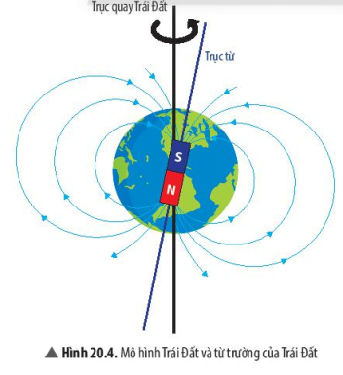
Vận dụng
Các nhóm hoạt động nhóm và trả lời các câu hỏi sau:
Quan sát Hình 20.4, em hãy cho biết độ lớn của từ trường Trái Đất tại xích đạo lớn hơn, nhỏ hơn hay bằng với độ lớn của nó tại Bắc cực? Giải thích.
Trả lời: Từ trường Trái Đất tại xích đạo nhỏ hơn độ lớn của nó tại Bắc cực.
Vì số đường sức từ tại xích đạo thưa hơn so với số đường sức từ tại cực Bắc nên từ trường Trái Đất tại xích đạo nhỏ hơn độ lớn của nó tại Bắc cực.

Slide 28

VẬN DỤNG
Em hãy sử dụng la bàn, xác định hướng của cổng (cửa) nhà em?

Slide 29
DẶN DÒ
Học bài
Sử dụng la bàn xác định hướng của cổng nhà em
Chuẩn bị bài 21: Nam châm điện

Slide 30


